Slide 1




Polizia Ferroviaria
Anno scolastico 2021/2022
Notes:
Il progetto è stato chiamato «train…to be cool» laddove train ha un duplice significato…di «treno», ma anche di «allenarsi», «formarsi», «educarsi» per essere «cool», ovvero «alla moda», «in gamba», «forti», «fichi», per usare un’espressione gergale usata dai ragazzi…
1

Slide 2






Slide 3
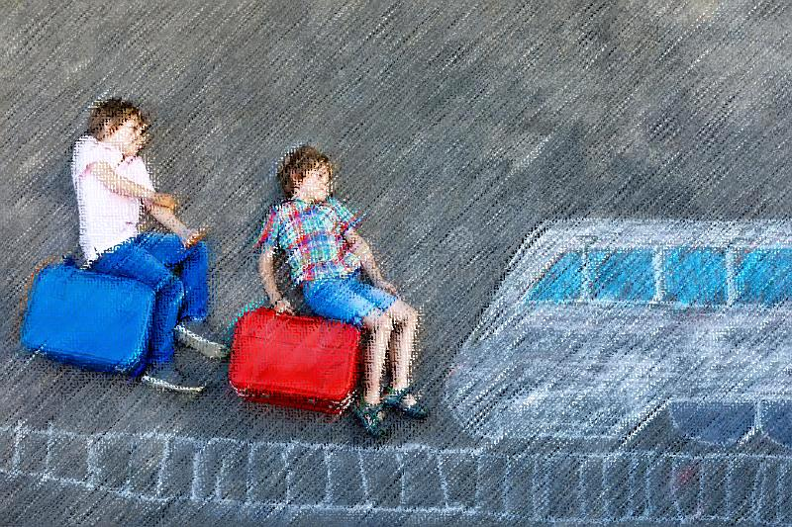

Slide 4


“TRAIN ….TO BE COOL”, è un progetto ideato dal Servizio di Polizia Ferroviaria del Dipartimento di Pubblica Sicurezza del Ministero dell’Interno per sensibilizzare i giovani all’adozione di comportamenti corretti in ambito ferroviario per la propria ed altrui incolumità.
Perché Train To be Cool?
“TRAIN” come treno, ma anche come formazione, allenamento, educazione...…
per essere
“COOL” , “forti”, “in gamba”, “ alla moda”, “fichi”, secondo il linguaggio giovanile
Da dove siamo partiti: dalla constatazione che molti giovani restano vittime di investimento da parte di treni spesso a causa della scarsa conoscenza dei pericoli presenti nelle stazioni e sui convogli ferroviari.
GLI OBIETTIVI
ANALISI FENOMENO INCIDENTALE IN AMBITO FERROVIARIO
Promuovere i valori della legalità e della sicurezza, anche in ambito ferroviario
Stimolarne la coscienza civica
Aumentare nei giovani la consapevolezza dei pericoli presenti in stazione
Incidere sui comportamenti
Molti giovani coinvolti
Tra le cause: distrazioni, sottovalutazione del pericolo, sfida

Slide 5

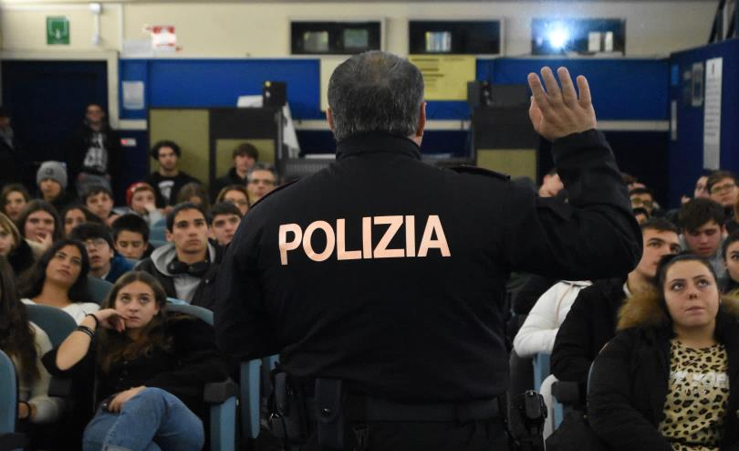

Chi sono i relatori ?
Poliziotti appartenenti alla Specialità della Polizia di Stato
Polizia Ferroviaria
A chi è rivolto?
Agli studenti delle scuole primarie e secondarie di I e II grado
I Trainers
accuratamente selezionati, sono stati formati da psicologi della Polizia di Stato e da docenti della Facoltà di Medicina e Psicologia dell’Università di Roma La Sapienza

Slide 6

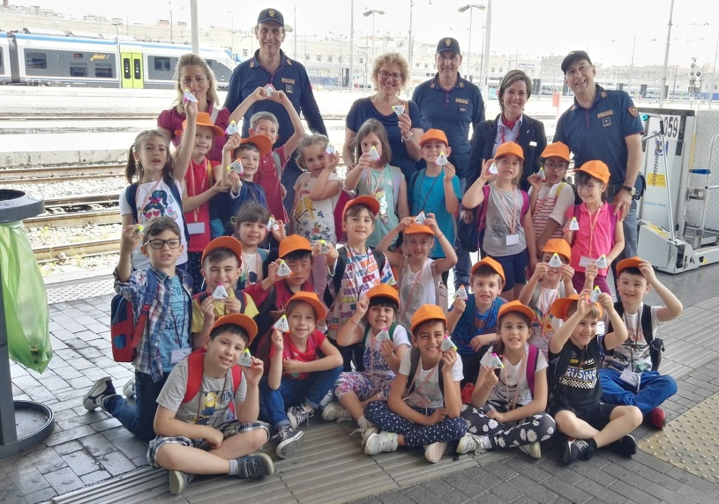
I CONTENUTI DELL’INCONTRO
Verranno discussi fatti di cronaca avvenuti in tutto il territorio nazionale che hanno visto coinvolti giovani rimasti vittime di incidenti derivanti dall’adozione di comportamenti «a rischio» o di gesti irresponsabili ed imprudenti quali:
l’attraversamento dei binari
Il superamento dei passaggi a livello con le barriere abbassate
la distrazione derivante dall’utilizzo di cellulari o cuffiette per ascoltare la musica
Il superamento della linea gialla
i tentativi di salita a bordo con treno in movimento
il lancio di oggetti in direzione dei convogli in transito
la posa di oggetti sui binari
l’introduzione abusiva in aree interdette
l’imbrattamento e il danneggiamento dei convogli e delle infrastrutture ferroviarie.

Slide 7



IL NOSTRO APPROCCIO
Le tematiche affrontate, non sono trattate dal punto di vista sanzionatorio, ma con la finalità di trasmettere consapevolezza ai ragazzi delle conseguenze che le azioni descritte hanno sulla propria ed altrui incolumità.
Gli studenti hanno l’opportunità di interagire con gli operatori Polfer in modo attivo ponendo domande e raccontando le loro esperienze
L’incontro è supportato da slide e filmati, alcuni direttamente realizzati da studenti delle scuole superiori
Durante l’incontro sono proposti momenti esperienziali

Slide 8



AGENDA DELL’INCONTRO
Introduzione
Di che si occupa la Polizia Ferroviaria
Conoscere l’ambiente ferroviario: treni e stazioni
Conoscerne i pericoli
Esercizi in classe
Racconto di casi reali
Dibattito
Questionario di gradimento (anonimo)
A campione, pre e post incontro, questionari di auto valutazione per finalità di ricerca universitaria
SCHEDA DELL’INCONTRO
Durata degli incontri: 1-2h max
Studenti coinvolti per ogni sessione: max 60/70, possibili più sessioni nella stessa mattinata.
Il rispetto del limite numerico degli studenti è fondamentale per poter garantire un intervento che non si limiti ad una attività frontale, ma che stimoli una partecipazione attiva degli studenti
E’ previsto l’utilizzo di supporti multimediali per la proiezione di presentazioni e filmati.
Possibilità di tenere incontri nel rispetto delle prescrizioni sanitarie in materia di contenimento contagio COVID (es. da remoto, all’aperto, ecc.)

Slide 9

Contatti
Ispettore Claudio DE DONATIS
Telefono 3933798700
Email claudio.dedonatis@poliziadistato.it

